Slide 1
Информационный журнал
Вот так здорово живем!

Slide 2
«КОГДА НЕТ ЗДОРОВЬЯ – МУДРОСТЬ МОЛЧИТ И НЕ ДО ИСКУССТВА. СИЛА СПИТ, БОГАТСТВО БЕСПОЛЕЗНО И РАЗУМ БЕССИЛЕН» Герофил

Slide 3
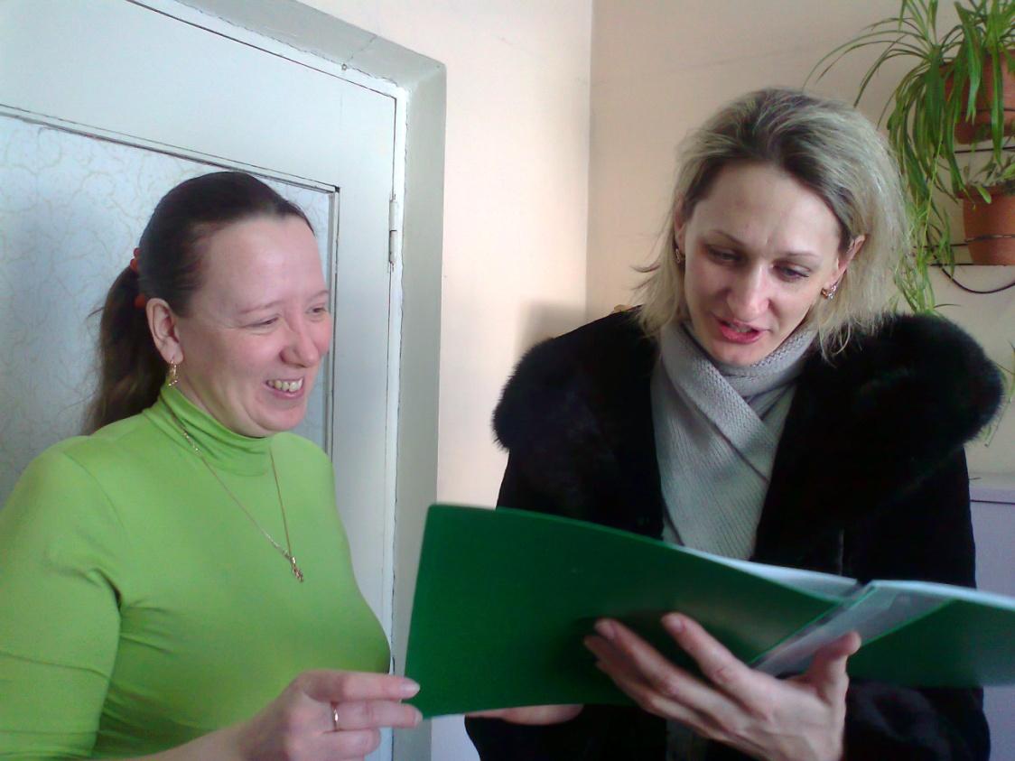
Проблема: формирование активной позиции родителей в воспитании культуры здорового ребенка

Slide 4
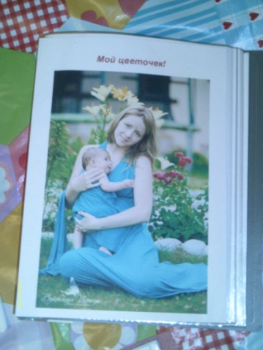
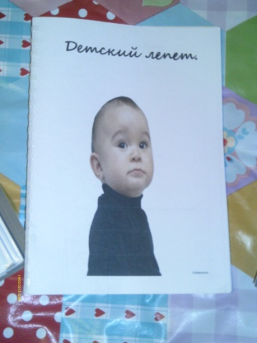
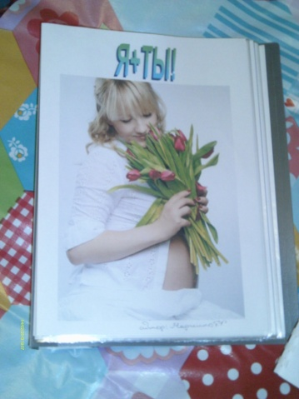
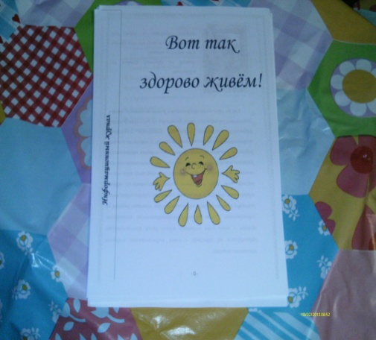
Актуальность: Первым внесемейным социальным институтом, первым воспитательным учреждением, с которым вступаю в контакт родители и где начинается их систематическое просвещение является дошкольное учреждение. Для того, чтобы быть настоящим пропагандистом средств и методов дошкольного воспитания мы создали информационный журнал.

Slide 5
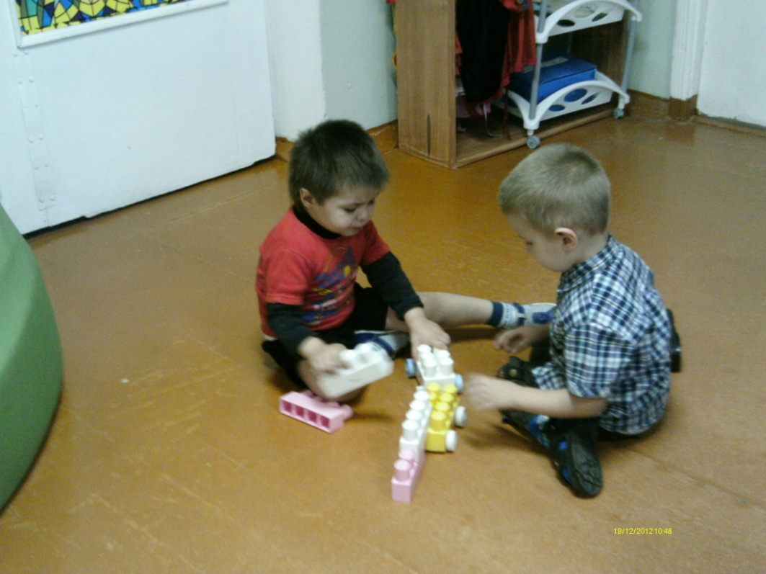
Цель: Информационный журнал символизирует множество задач, которое дошкольное учреждение может решать совместно с родителями: повышение авторитета педагогов; формирование педагогической грамотности родителей; установление единства средств воспитания и обучения ребенка.

Slide 6
Задачи: - Стимулировать у родителей интерес к работе ДОУ - Максимально информировать всех взрослых, оказывающих влияние на развитие личности ребенка - Побудить родителей к совместной деятельности, к сотрудничеству с педагогами - Знакомить родителей с задачами образования и воспитания дошкольников - Дать представление о том, каким путем эти задачи реализовать - Трансляция положительного образа ребенка - Создание позитива в отношениях детский сад – ребенок – семья - Распространение семейного опыта

Slide 7
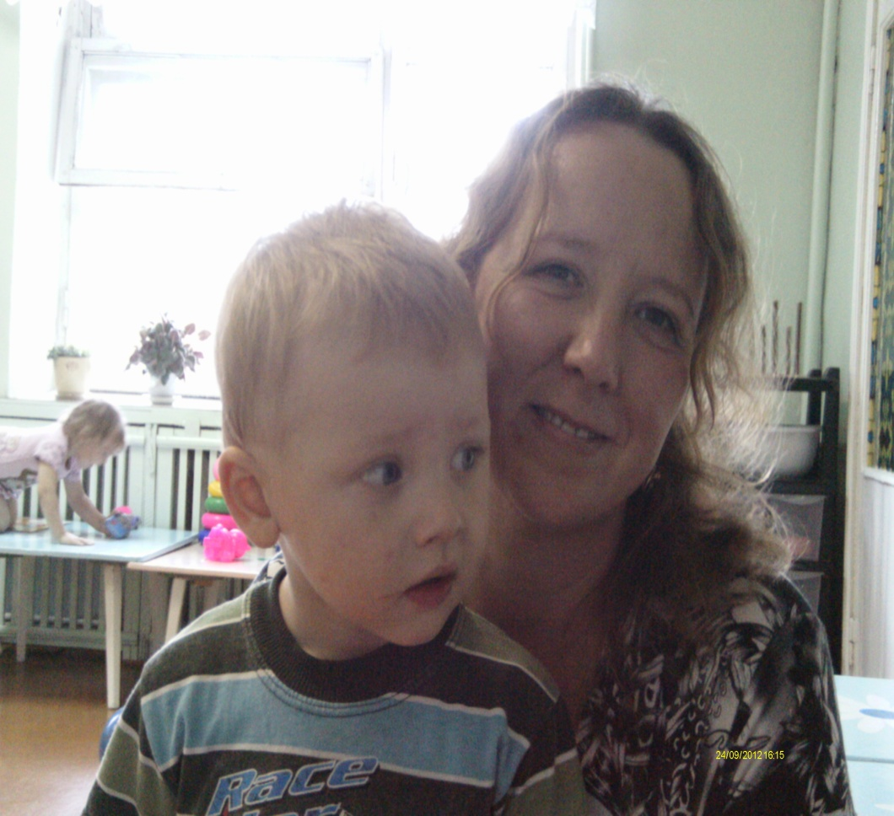
Журнал создаётся воспитателем младшей группы «Незабудки» Марченко Т.Ф., по темам обусловленным социальным заказом педагогов и родителей, кроме того в журнале работает «Родительская рубрика», в которой сами родители делятся своим опытом Периодичность издания журнала 1 раз в квартал

Slide 8
Содержание: - Что такое культура здоровья ребенка? - Благоприятное время для создания фундамента культуры здоровья детей - Какой уход нужен малышу? - Формирование культурно-гигиенических навыков - Утренняя гимнастика - Игровой массаж - Закаливание - Мамина школа

Slide 9
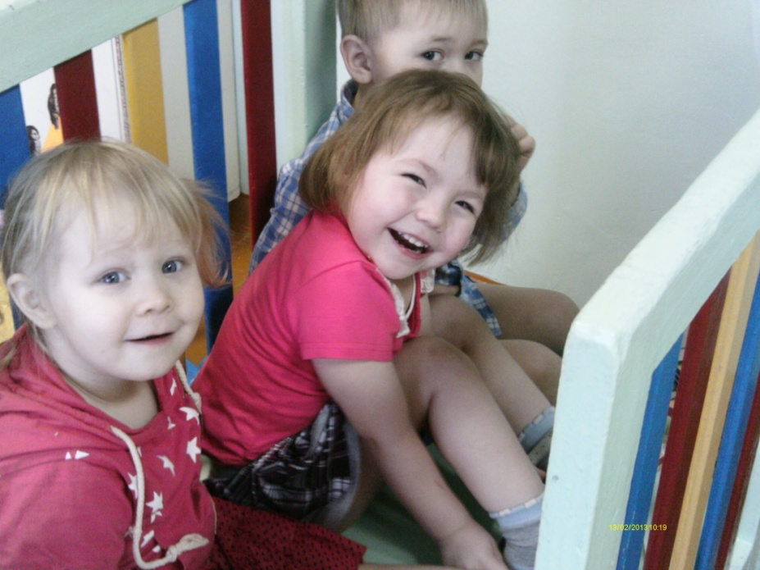
Что такое культура здоровья ребенка? Сегодня под здоровым образом жизни мы понимаем активную деятельность людей, направленную на сохранение и улучшение здоровья. Движения необходимы ребенку, так как способствуют развитию его физиологических систем, следовательно, определяют темп и характер нормального функционирования растущего организма.

Slide 10
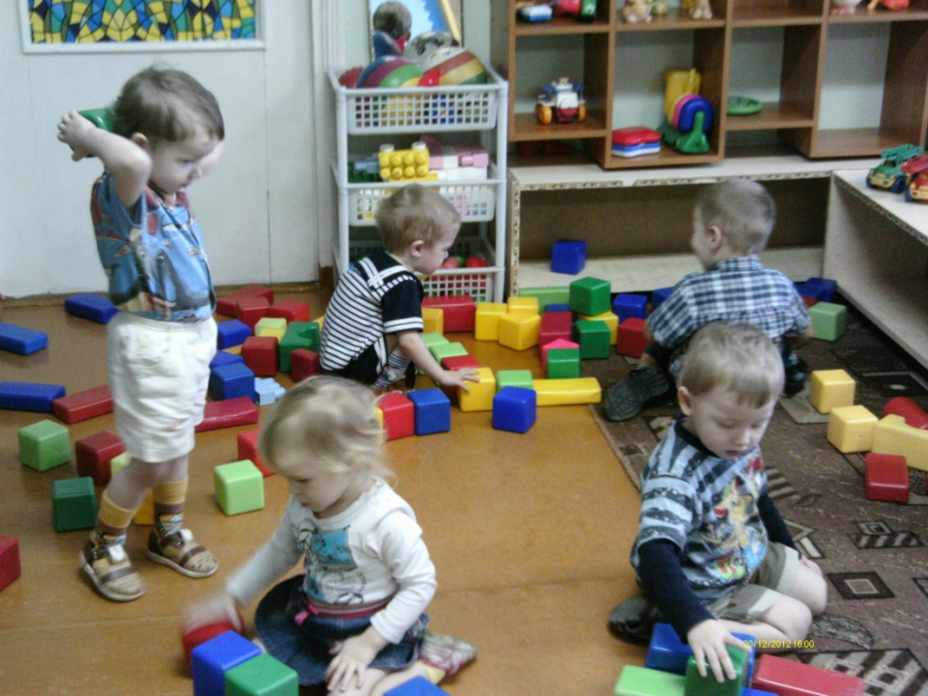
Благоприятное время для создания фундамента культуры здоровья детей Это один из самых интересных периодов в жизни ребенка, который расположился между двумя кризисами: кризисом одного года, когда малыш осознает себя личностью и начинает ходить, изъясняться, и кризисом трех лет, когда кроха заявляет о своей индивидуальности.

Slide 11
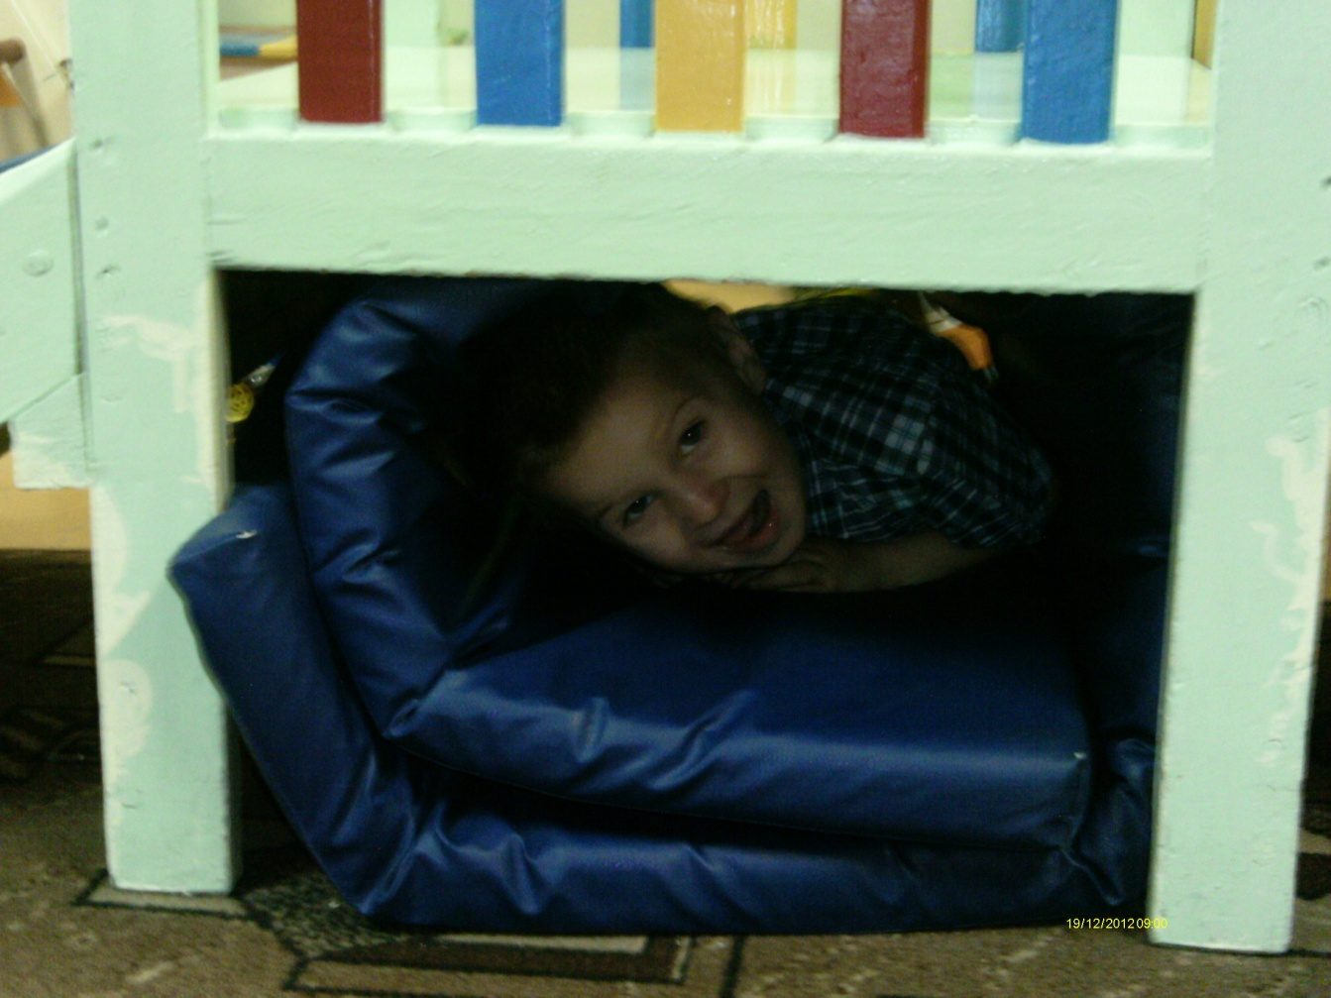
Какой уход нужен малышу? Ребенок 2х-3х лет входит в новый для себя «ясельный» возраст. Он учится ходить, и вся его жизнь наполняется движением, которое, впрочем, ведет его не только к новым целям, но и к новым опасностям.

Slide 12
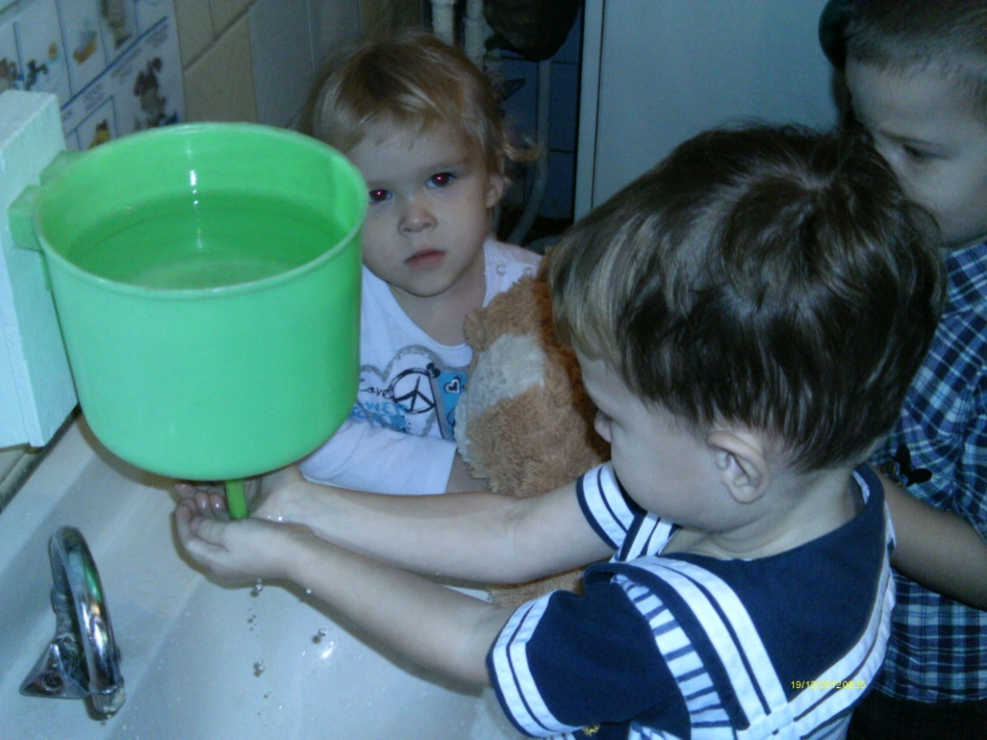
Формирование культурно-гигиенических навыков Культурно-гигиенические навыки – важная составная часть культуры здоровья. Необходимость опрятности, содержания в чистоте лица, рук, тела, одежды, обуви продиктованная не только требованиями гигиены, но и нормами человеческих отношений.

Slide 13
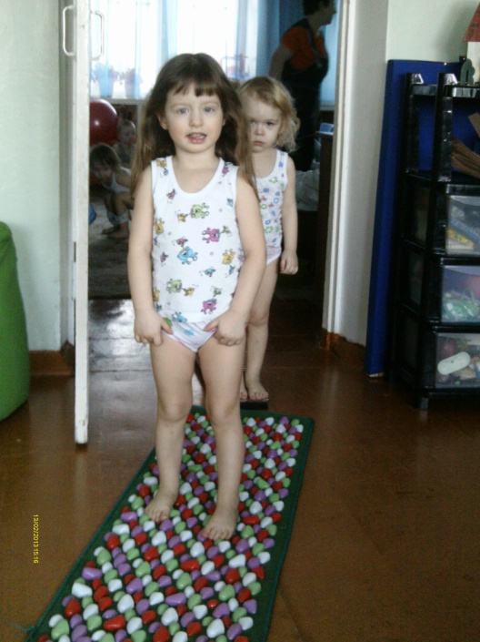
Утренняя гимнастика На третьем году жизни с детьми нужно начинать делать ежедневную утреннюю гигиеническую гимнастику. Ее следует проводить сразу после ночного сна в течение 4-6 минут. Упражнения, входящие в утреннюю гимнастику, должны быть доступны 2-3 летним детям, соответствовать особенностям их развития, строению и функциям двигательного аппарата.

Slide 14
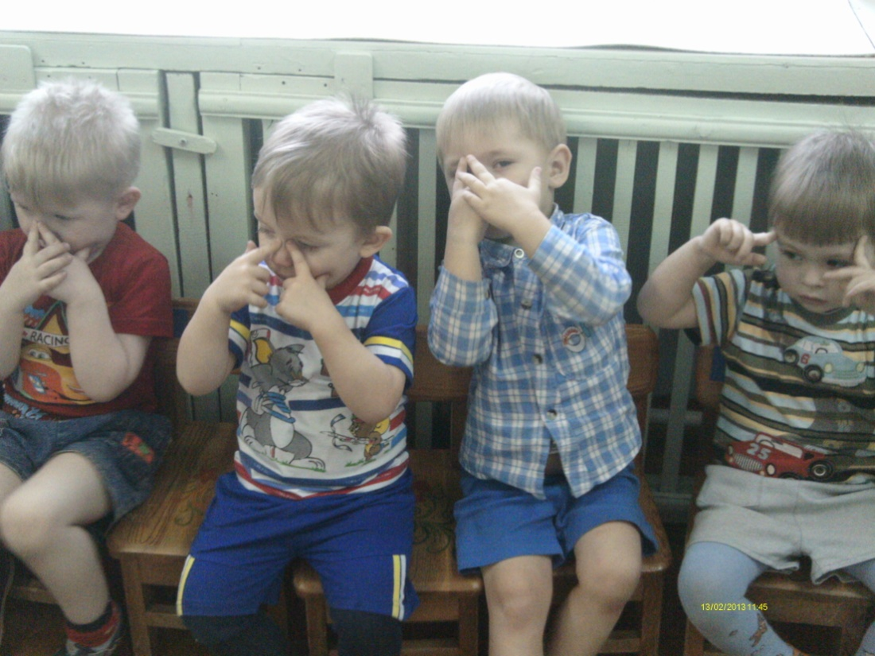
Игровой массаж Массаж полезен в любом возрасте: он улучшает кровообращение кожи, снимает напряжение мышц, нормализует деятельность центральной нервной системы. Способствует укреплению чувства доверия и взаимопонимания. Во время массажа ребенок получает удовольствие и успокоение.

Slide 15
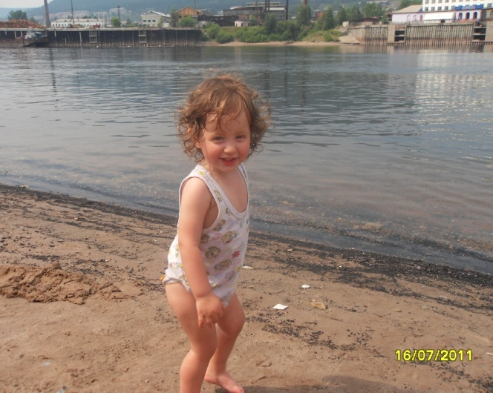
Закаливание Всем известно, что закаливание — это залог здоровья и долголетия. Но процесс этот должен быть постепенным, строго дозированным и уместным.

Slide 16
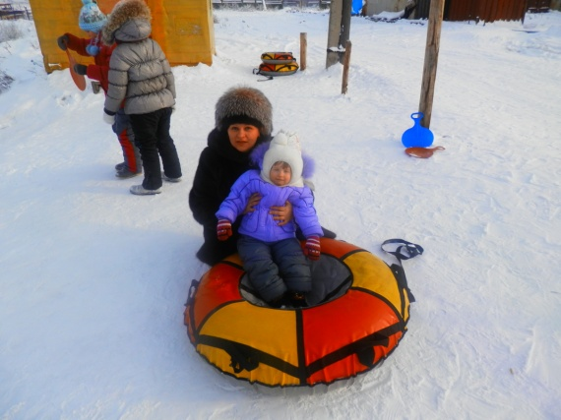
Мамина школа

Slide 17
Ожидаемые результаты: - Повысится авторитет работников ДОУ - Станет на порядок выше уровень педагогической грамотности родителей - Установится тесное сотрудничество родителей с педагогами ДОУ - Воспитательно-образовательный процесс будет осуществляться на более высоком уровне

Slide 18
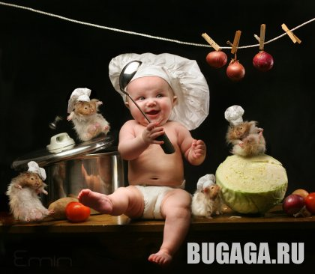
Спасибо за внимание!

